Slide 1
ПРЕЗЕНТАЦИЯ
Выполнила:
Воспитатель МОУ «Гимназии им.К.Орфа»
с.Варны
Артемьева С.П.

Slide 2
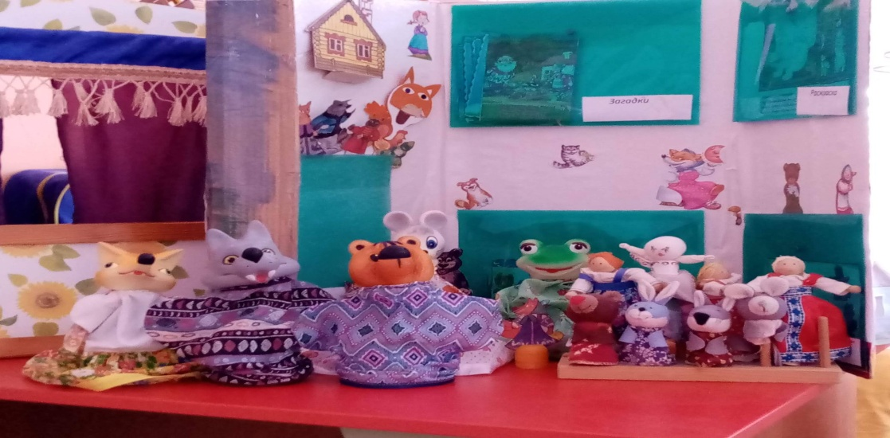
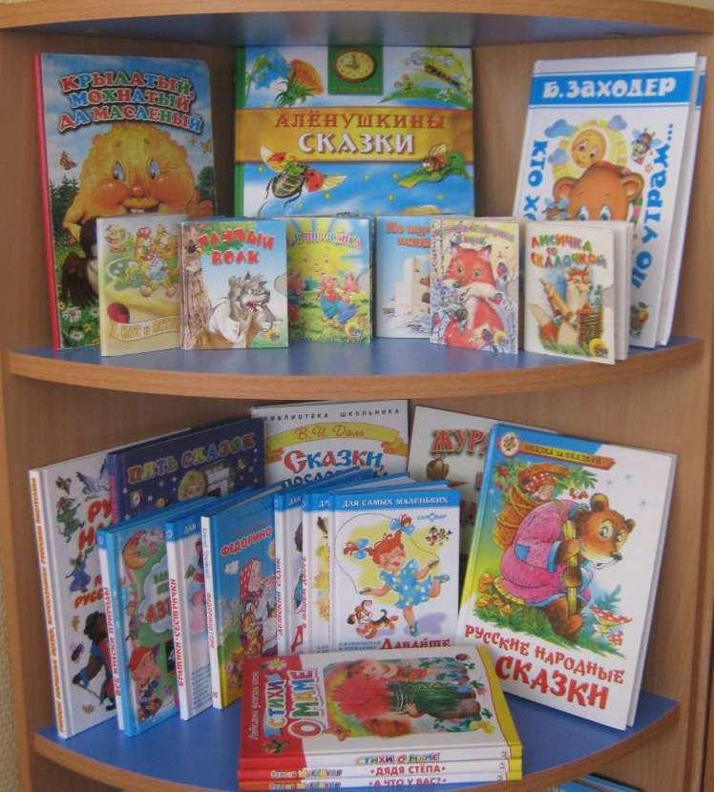
«Семейное чтение»
«Чтение - это окошко, через которое дети видят мир и познают себя».
В. Сухомлинский

Slide 3
Почему современным детям не интересно чтение?
Ребенка притягивают телефоны, компьютеры тем, что они легкодоступны и несложны в использовании. Всего за несколько минут можно занять себя чем-нибудь в сети.
Над книгой же нужно посидеть и потрудиться. Это далеко не легкое занятие.
Почему книги проигрывают гаджетам и можно ли заставлять ребенка читать?

Slide 4
КАК ЗАМОТИВИРОВАТЬ РЕБЕНКА НА ЧТЕНИЕ?
Важно дать ребенку понять, что чтение - это удовольствие.
Взрослые должны понять для себя, зачем ребенку читать.
Нельзя заставлять ребенка читать.
Читать ребенку вслух.
Показать на собственном примере.
Стимулировать чтение.
Не забывайте, что книга должна стать другом для ребенка, а не наказанием.

Slide 5
«Значение совместного с детьми чтения»
Совместное чтение – прекрасный способ дать ребёнку возможность почувствовать себя любимым. Воспоминания об этих счастливых моментах остаются с нами на всю жизнь.

Slide 6
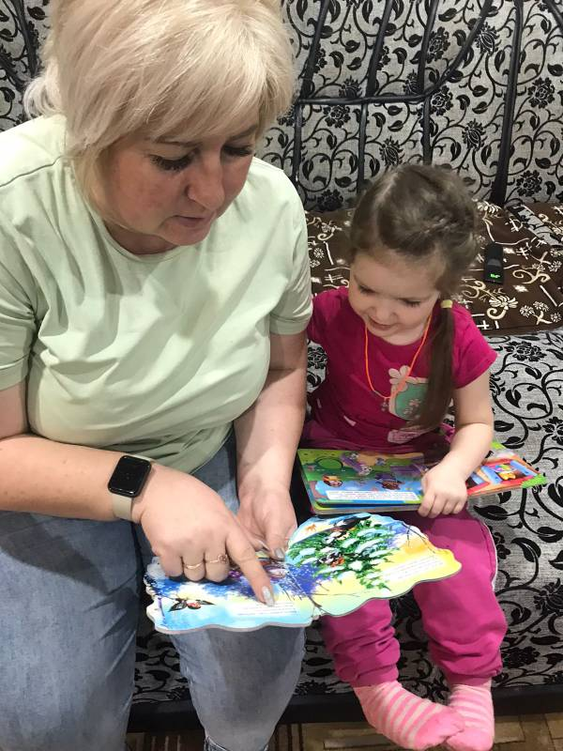
Значение семейного чтения для развития ребенка.
Совместное чтение, разговор о прочитанном не только сближает родителей и детей, но и оказывает большое влияние на характер ребенка, его нравственные качества.
Читающий ребенок быстрее развивается, легче устанавливает контакты, находит свое место в жизни.
Семейное чтение готовит человека к взаимоотношению с книгой, пробуждает и углубляет внимание, формирует потребность в чтении.
В процессе чтения дети учатся внимательно слушать, усваивать и пересказывать прочитанное.

Slide 7
«Необходимость семейного чтения»
Семейное чтение – это главный путь широкого приобщения детей к миру книги.
Самый простой из них – наладить работу с каждым ребенком, чтобы с самых малых лет он получал радость общения с книгой дома, в детском саду, в школе, в библиотеке.

Slide 8
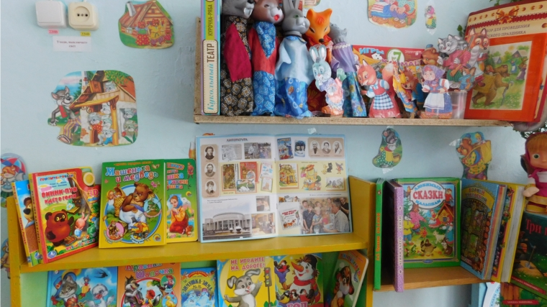
Уголок чтения

Slide 9
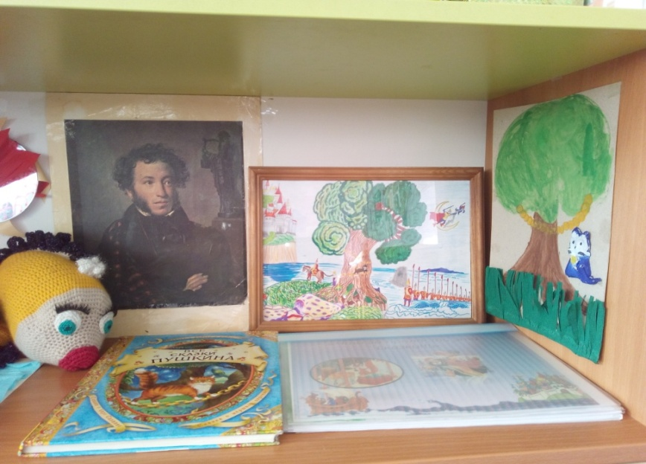
Тематические выставки, посвященные творчеству писателей

Slide 10
Книжкина больница

Slide 11
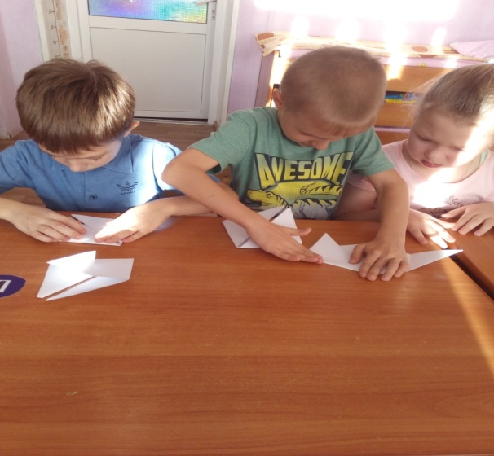
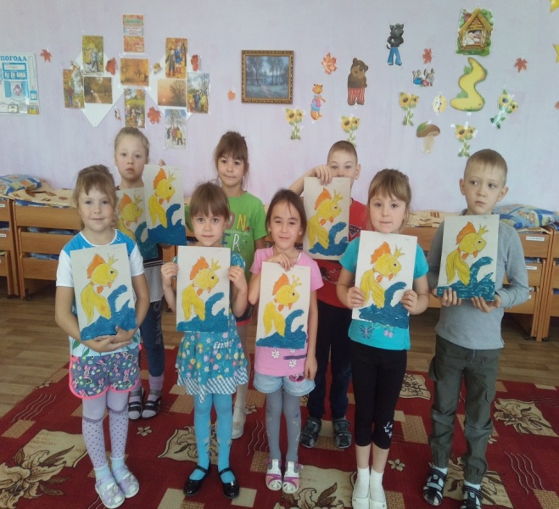
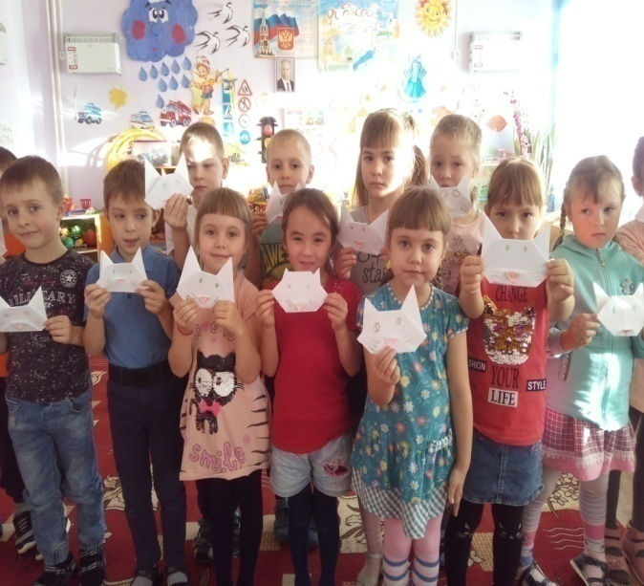
Выставка детских рисунков и поделок

Slide 12
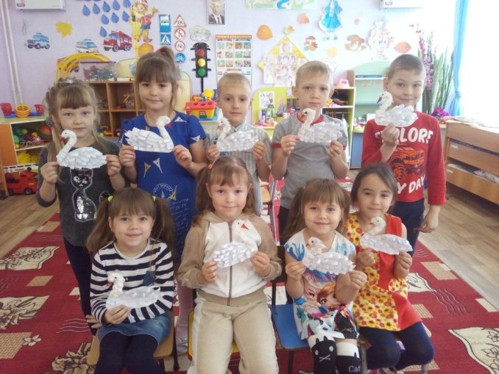
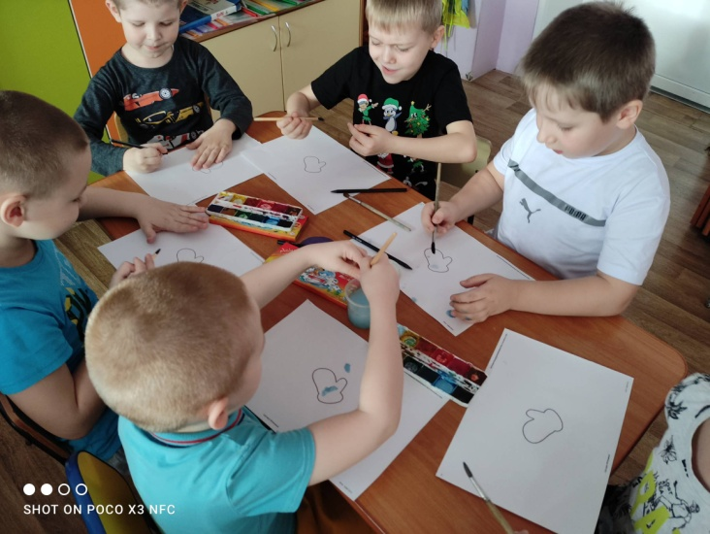
Выставка детских рисунков и поделок

Slide 13
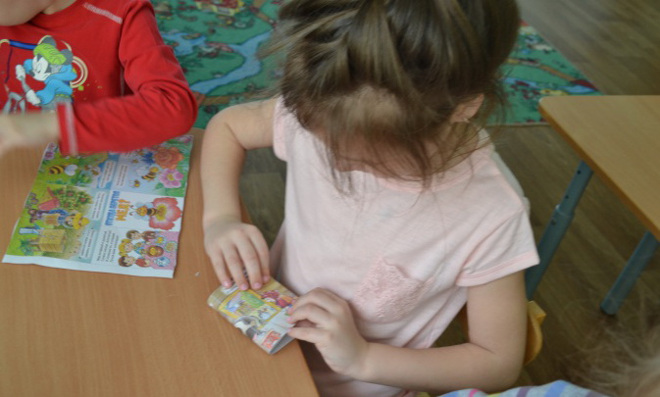
Создание книг-самоделок

Slide 14
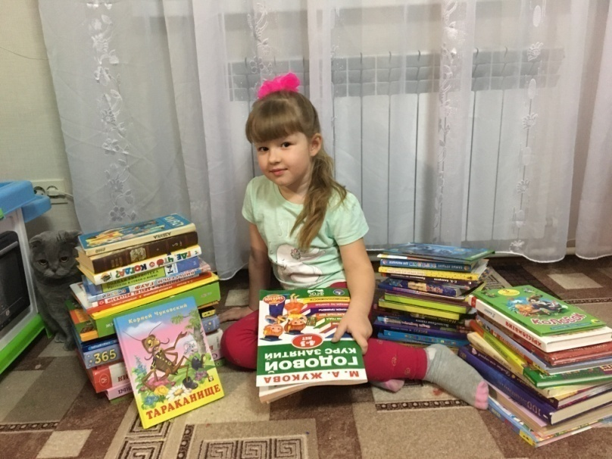
«Моя любимая книга»

Slide 15
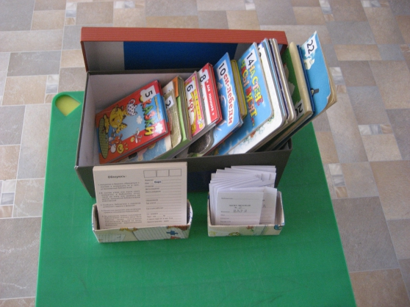
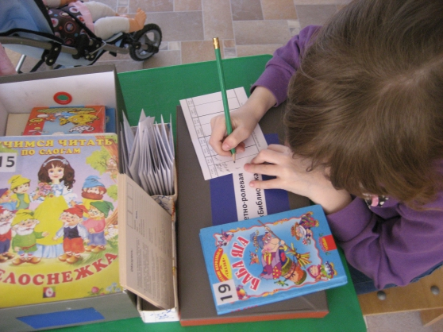
Организация сюжетно-ролевых игр

Slide 16
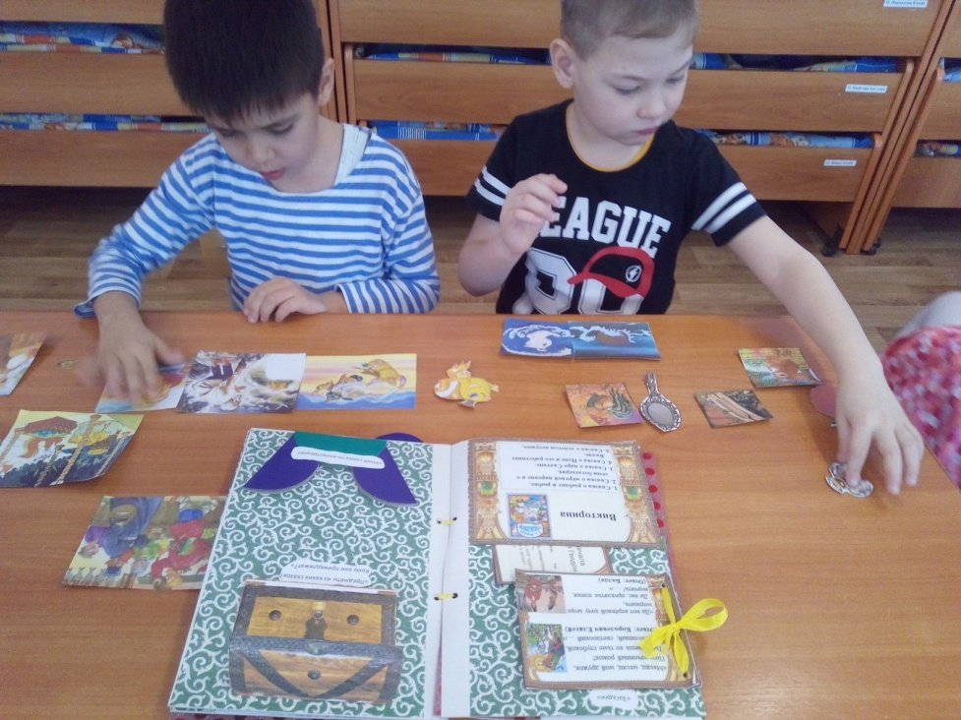
Изготовление лэпбука родителями

Slide 17
Экскурсия в библиотеку.

Slide 18
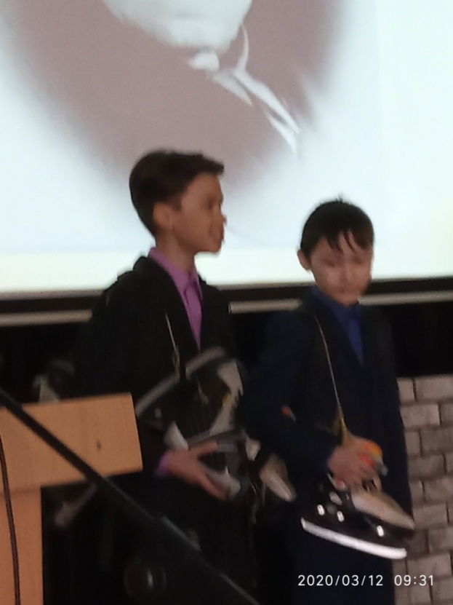
Театрализованное представление по сказке С. Я. Маршака «Лодыри»

Slide 19
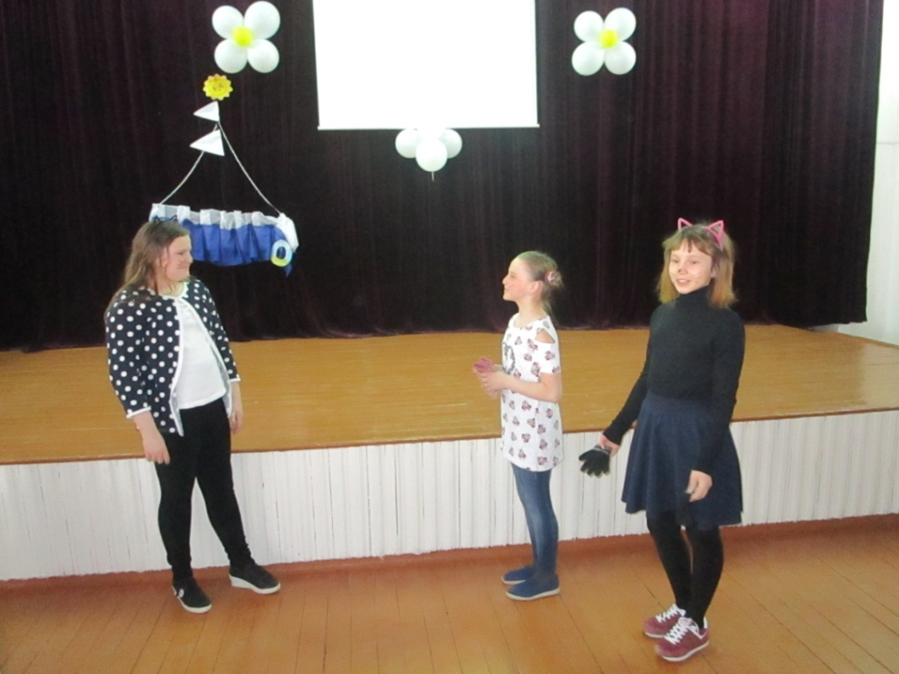
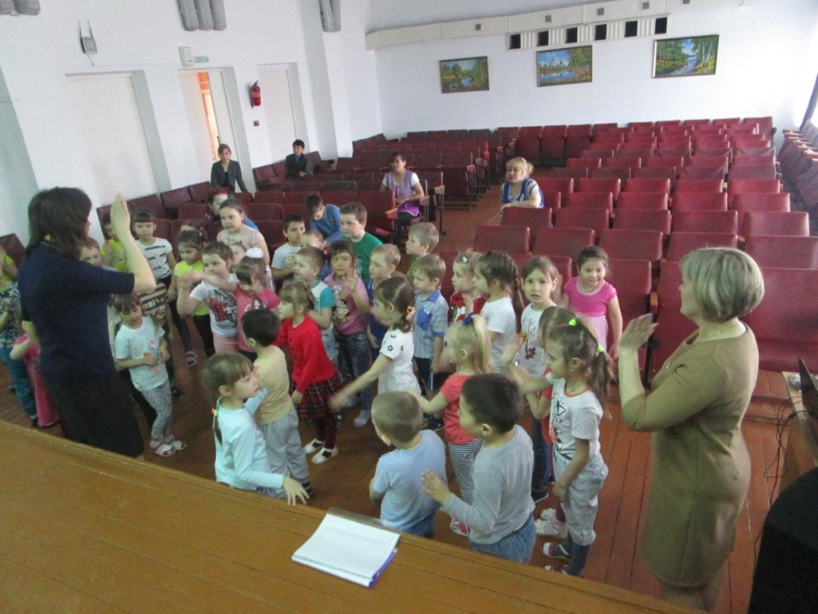
Обыгрывание
стихотворения «Мяч»
Библиотечная игра по творчеству С.Я. Маршака для д/с «Солнышко»

Slide 20
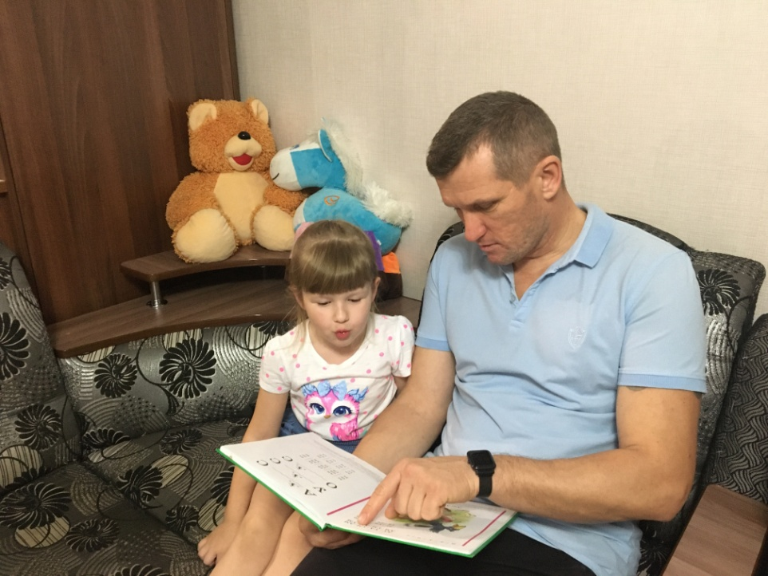
Проект «Читающая Семья»

Slide 22
Взрослым на заметку:

Slide 23
Спасибо за внимание!
Развивайтесь, читайте интересную литературу и каждый день становитесь лучше.

